Slide 1


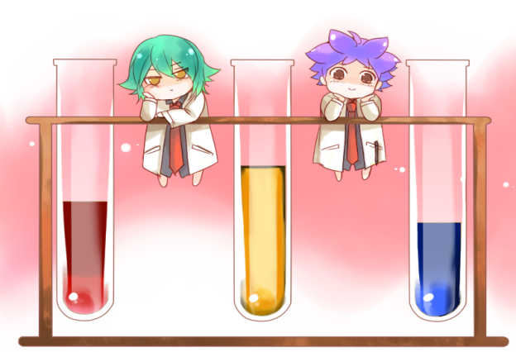
NHIỆT LIỆT CHÀO MỪNG CÁC THẦY, CÔ GIÁO
VỀ DỰ GIỜ THĂM LỚP
Môn Tiếng Việt
Bài 32: on ôn ơn (Tiết 1)
LỚP 1C
Giáo viên: Vũ Thị Tươi

Slide 3
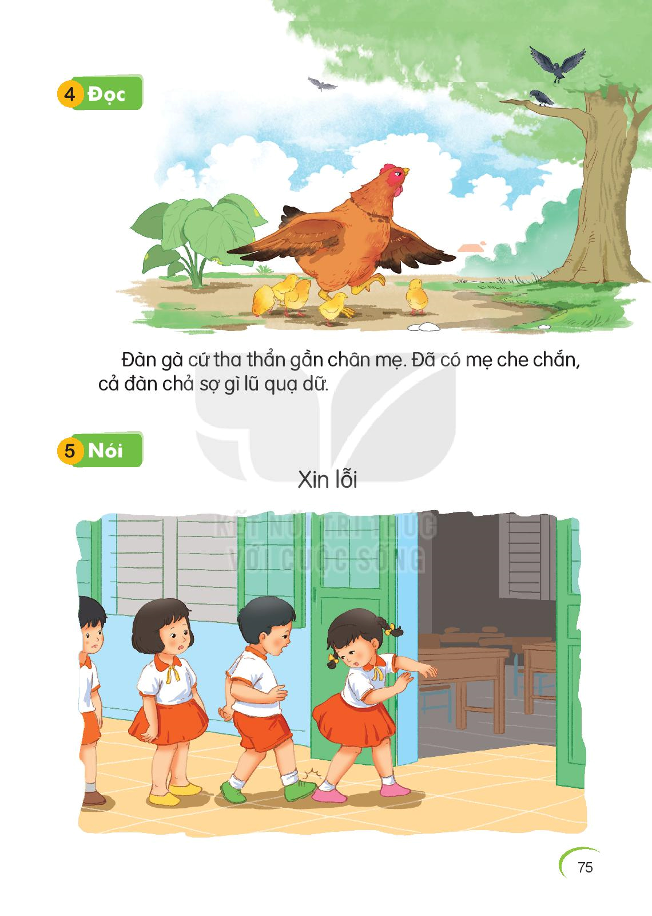
an
ân
ân
ân
Đàn gà cứ tha thẩn gần chân mẹ. Đã có mẹ che chắn, cả đàn chả sợ gì lũ quạ dữ
ăn
an

Slide 5
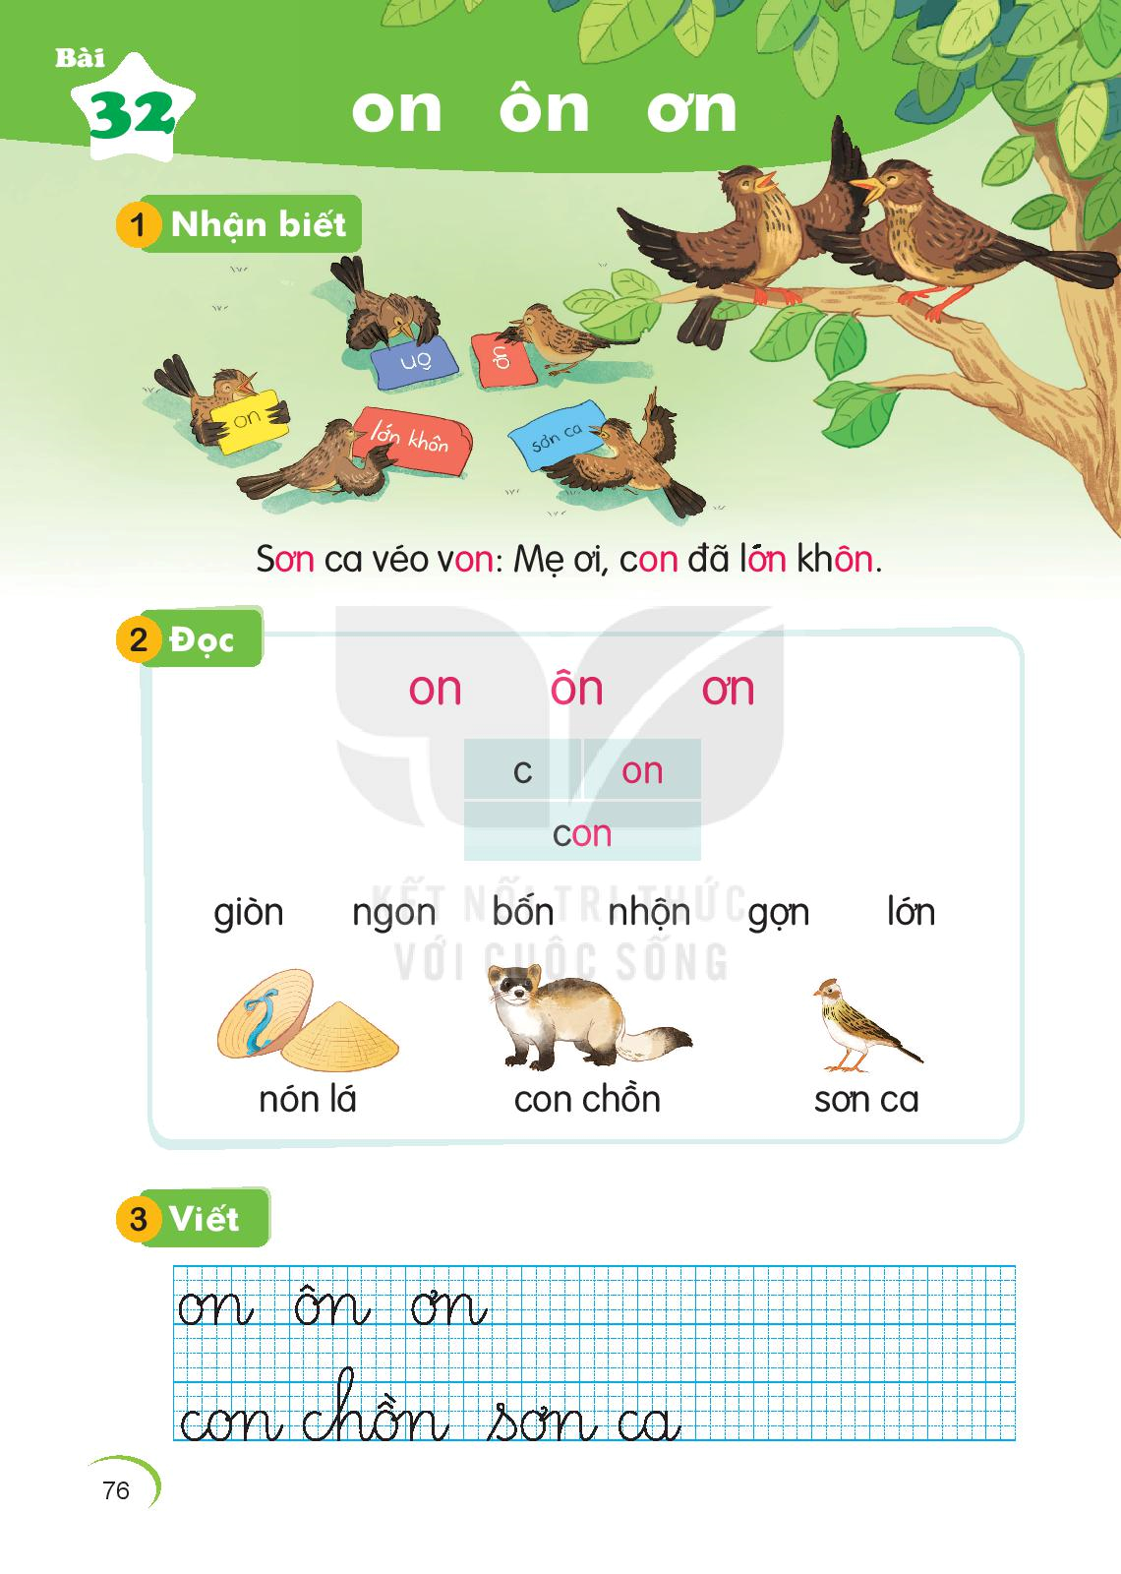
ôn
Sơn ca véo von: Mẹ ơi, con đã lớn khôn
ơn
on
on
ơn

Slide 7
ơn
ôn
n
n
n
on

Slide 8
ơn
ơn
ôn
ơn
on
ôn
on
ôn

Slide 9
c
on
con

Slide 11
c
on
con
giòn ngon bốn nhộn gợn lớn
on
on
ôn
ôn
ơn
ơn

Slide 14
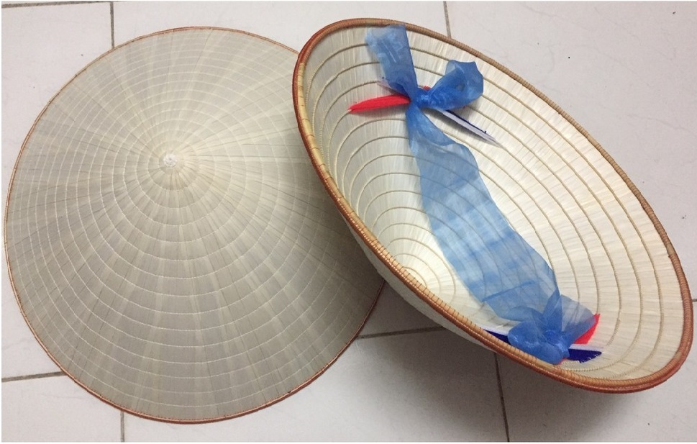
nón lá

Slide 15
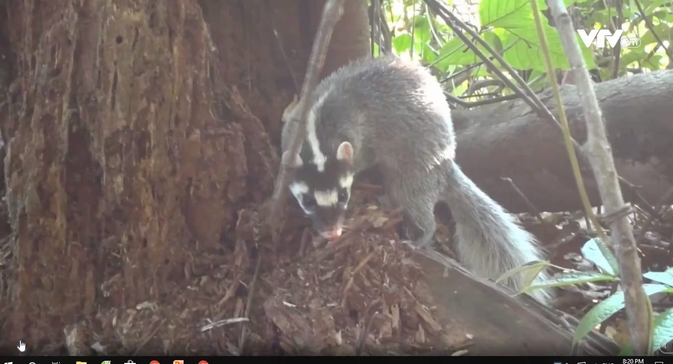

Slide 16
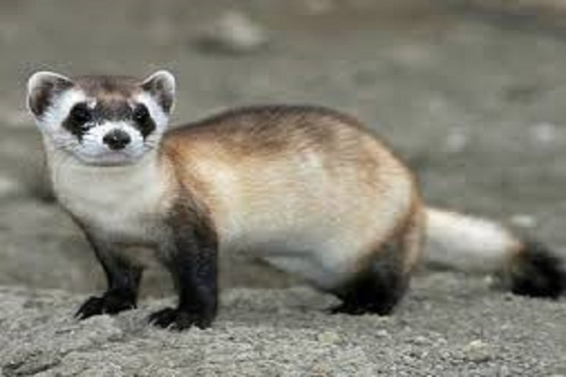
con chồn

Slide 17
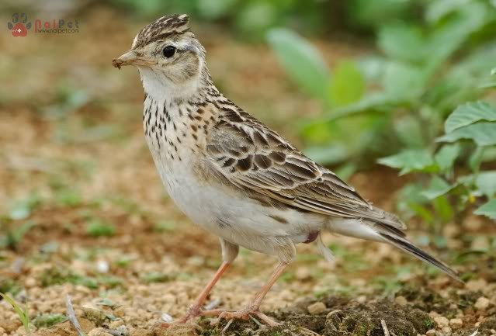
sơn ca

Slide 18

nón lá
con chồn
sơn ca

Slide 19
on
ôn
ơn
c | on
con
giòn ngon bốn nhộn gợn lớn
nón lá
con chồn
sơn ca

Slide 20


Notes:
20

Slide 21
cc
Notes:
21

Slide 22
cc
Notes:
22

Slide 23
cc
cc
Notes:
23

Slide 25
Notes:
25

Slide 26






Slide 28





CẢM ƠN THẦY CÔ
VÀ CÁC EM HỌC SINH
The end

